Slide 1
УСПЕХ ЛЮБОГО КОЛЛЕКТИВА ЗАВИСИТ ОТ ТЕХ, КТО РАБОТАЕТ В ЭТОМ КОЛЛЕКТИВЕ

Slide 2
Говард Бехар
«ДЕЛО НЕ В КОФЕ»

Slide 3
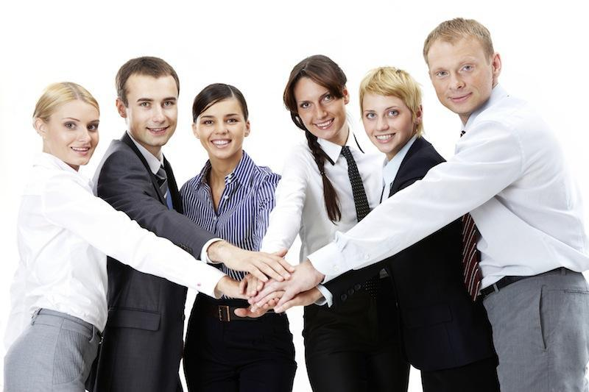
«Быть одной из наиболее известных и уважаемых организаций в мире, прославиться воспитанием духа людей»

Slide 4
необходимо учиться, вырастать,
создавать команды, поддерживающие обучение,
предприимчивость и перемены.
Можно учиться у экспертов, на семинарах,
тренингах,
практических занятиях,
коуч-сессиях,
можно просто наблюдать жизнь и размышлять
– все способы здесь хороши.

Slide 5
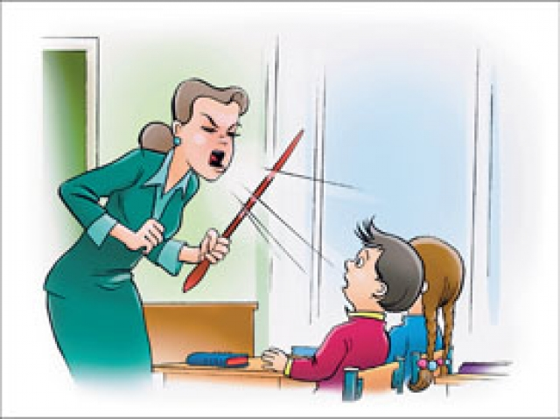
Боб Дилан: «Надо кому-то служить».

Slide 6
он проглядит шанс найти настоящее золото и всю жизнь будет хвататься за блестящие камешки железного колчедана

Slide 7
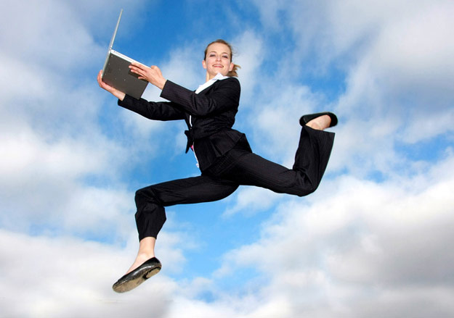
серьезные бегуны видят перед собой дистанцию в сто десять ярдов – потому-то во время состязания никто не может их обогнать до самого финиша

Slide 8
Мы должны стать единым целым, сосредоточиться на «большом “мы”» и большой мечте

Slide 9
Среди них были и добрые, и злобные, и, конечно же, чудовищные.
Главная задача – служить людям

Slide 10
Мы занимались масштабными задачами и делали то, что было действительно нужно нашим клиентам и нам самим

Slide 11
Чем лучше ваши сотрудники как люди, тем они лучше и как сотрудники
наш бизнес – не кофе, который мы подаем людям, а люди, которым мы подаем кофе

Slide 12
«КНИГА ЗЕЛЕНОГО ПЕРЕДНИКА»

Slide 14
Чуткость: забота должна быть неподдельной
Активность: мыслить как человек действия, действовать как человек мысли
Противостояние трудностям: мы прежде всего люди

Slide 15
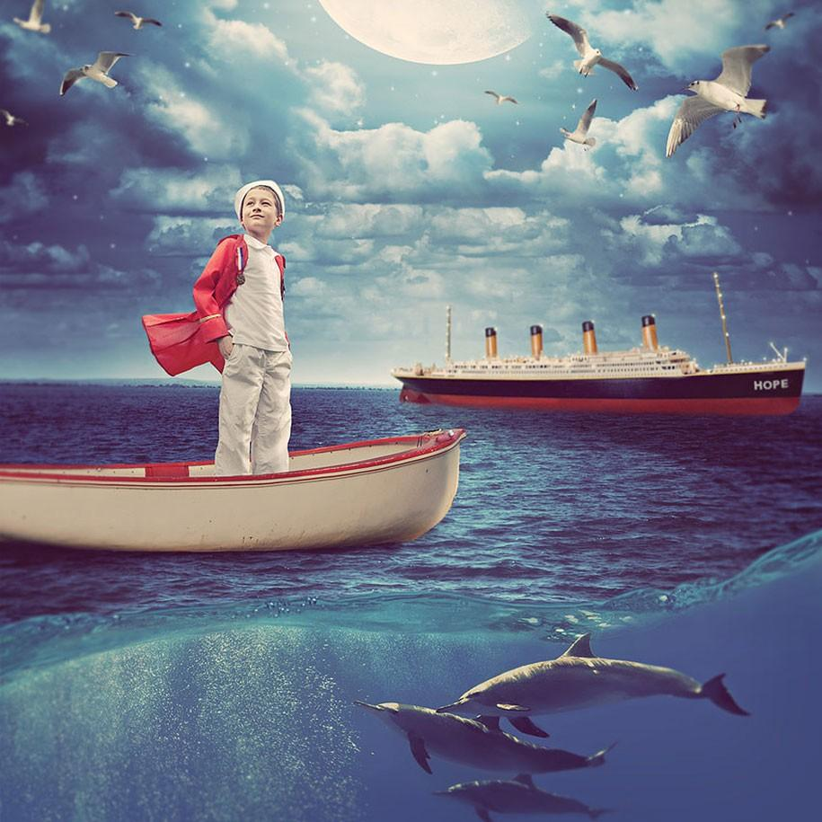
Смелые мечты: «да» – самое могущественное слово на свете

